Slide 1



Análisis Climático Aplicado a la Planificación Comercial en Retail
Primera entrega – curso de data science II – coder house
Augusto parajón - 2025

Slide 2

Contenido
Introducción
Hipótesis y preguntas de interses
Metadata
Análisis exploratorio
Insigth y plan de acción

Slide 3
Contexto
En San Miguel de Tucumán, la demanda de productos de climatización como ventiladores, aires acondicionados y estufas muestra picos pronunciados asociados a variaciones extremas de temperatura; por ello, analizaremos datos meteorológicos diarios desde el 1 de enero de 2005 al 31 de julio de 2025 para anticipar periodos de frío y calor, de modo que Oscar Barbieri S.A. (empresa de retail dedicada a la comercialización de productos para el hogar) pueda optimizar sus niveles de stock, reducir costos de almacenamiento y lanzar campañas de venta más efectivas justo cuando la necesidad del cliente es máxima.
Audiencia
INTRODUCCIÓN
Gerentes de Ventas: Para planificar objetivos y asignar recursos de manera precisa.
Mandos Medios de Planificación Comercial: Para ajustar inventarios y coordinar promociones.
Dirección de Operaciones: Para optimizar la cadena de suministro y reducir costos logísticos.
Objetivo
Desarrollar un sistema de análisis y predicción térmica que permita anticipar eventos extremos de temperatura en zonas comerciales clave, con el fin de optimizar la planificación de ventas de productos de climatización.
A demás el estudio apunta a:
Detectar picos de temperatura (frío o calor) de forma automatizada
Visualizar insights térmicos útiles para la toma de decisiones comerciales
Generar la base analítica para un futuro modelo de pronóstico con Machine Learning

Slide 4
Hipótesis 1: La temperatura máxima y mínima diaria presenta un patrón estacional claro
Pregunta asociada: ¿Qué meses concentran las temperaturas más altas y más bajas del año?
Se espera que las temperaturas extremas sigan una lógica estacional, permitiendo anticipar con antelación los períodos de mayor demanda de productos fríos o calefactores.
Hipótesis 2: Los extremos térmicos diarios se relacionan con otras variables climáticas
Pregunta asociada: ¿Qué condiciones acompañan los días más fríos o calurosos (humedad, nubosidad, viento, etc.)?
La correlación entre variables meteorológicas permitiría construir un modelo más robusto que anticipe sensaciones térmicas extremas incluso si la temperatura por sí sola no basta.
Hipótesis 3: Existen días con alta amplitud térmica que generan demanda dual (frío y calor)
HIPÓTESIS
Pregunta asociada: ¿Qué días muestran la mayor diferencia entre temperatura mínima y máxima?
Una amplitud elevada en una misma jornada puede impulsar la venta de productos de doble función o ajuste térmico rápido (aires inverter, caloventores, etc.).
Hipótesis 4: Es posible detectar eventos térmicos extremos mediante patrones históricos
Pregunta asociada: ¿Con qué frecuencia se superan umbrales críticos de temperatura (>30 °C o <5 °C)? ¿Se repiten en ciertos períodos?
Validar esta hipótesis es clave para proyectar un modelo de predicción de picos térmicos que anticipe cambios de comportamiento en la demanda.
Hipótesis 5: El clima en San Miguel de Tucumán exhibe comportamientos estacionales estables a lo largo del
tiempo, caracterizados por combinaciones de variables climáticas que se repiten año a año
Pregunta asociada: ¿Existen patrones multivariados estacionales —combinaciones típicas de temperatura, humedad, presión,
radiación solar, etc.— que se repiten en ciertos meses o estaciones?
Detectar regularidades estacionales permitiría a la empresa anticiparse con mayor precisión a la demanda de productos de climatización, alineando el calendario promocional con el clima real.

Slide 5




Fuente de datos: API Open-Meteo
(datos climáticos diarios para San Miguel de Tucumán)
Variables temporales: Fecha (Periodo de análisis: 01/01/2005 al 31/07/2025)
Variables numéricas: temperatura mínima, temperatura máxima, temperatura media, amplitud térmica,
precipitaciones, humedad, presión, velocidad de viento, radiación solar, etc
METADATA
Variables categóricas: estación del año, día de la semana, mes, tipo de evento extremo
15 columnas iniciales + Columnas generadas
7770 Filas

Slide 6
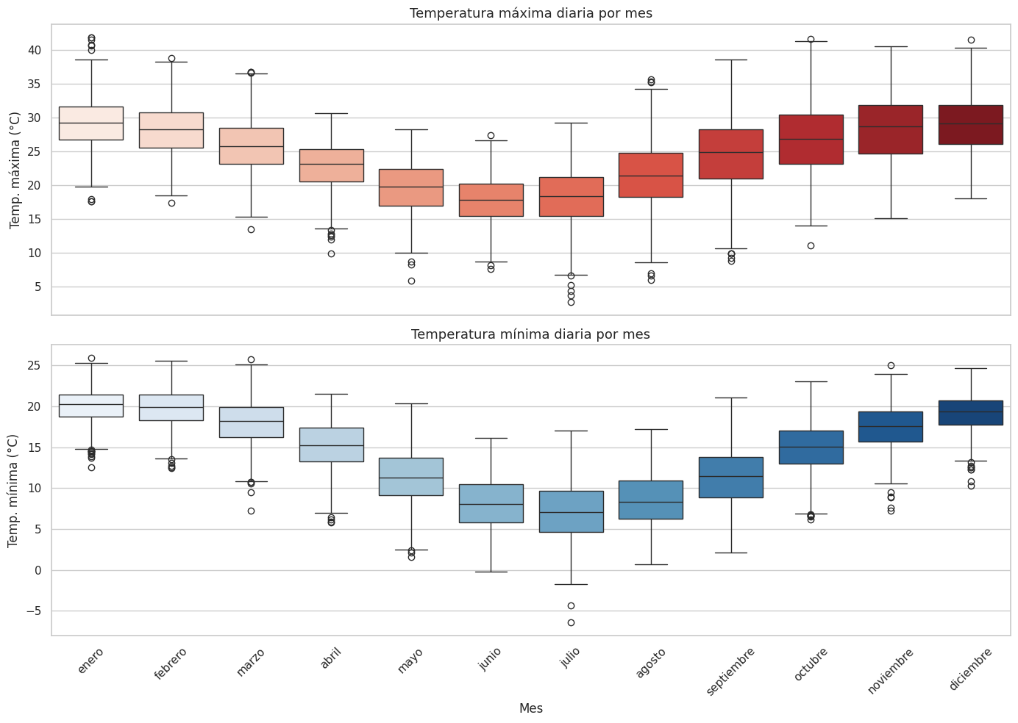
¿Qué meses concentran las temperaturas más altas y más bajas del año?
Estacionalidad térmica
Los gráficos muestran un patrón estacional claramente definido tanto para la temperatura máxima como para la mínima diaria en San Miguel de Tucumán.
Las temperaturas más altas se concentran en los meses de verano (diciembre, enero y febrero), con medianas por encima de los 30°C y máximos que pueden superar los 40°C.
Las temperaturas más bajas se registran en los meses de invierno (junio y julio), con mínimas cercanas o incluso por debajo de los 5°C.
Este comportamiento confirma la Hipótesis 1: existe una lógica estacional marcada, lo que permite anticipar con precisión los períodos críticos para la planificación comercial de productos de climatización, tanto de refrigeración como calefacción.
Esta estacionalidad también representa una oportunidad de sincronización entre el calendario promocional y el comportamiento climático real, ajustando campañas, logística y stock a los meses de mayor demanda térmica.
ANÁLISIS EXPLORATORIO

Slide 7
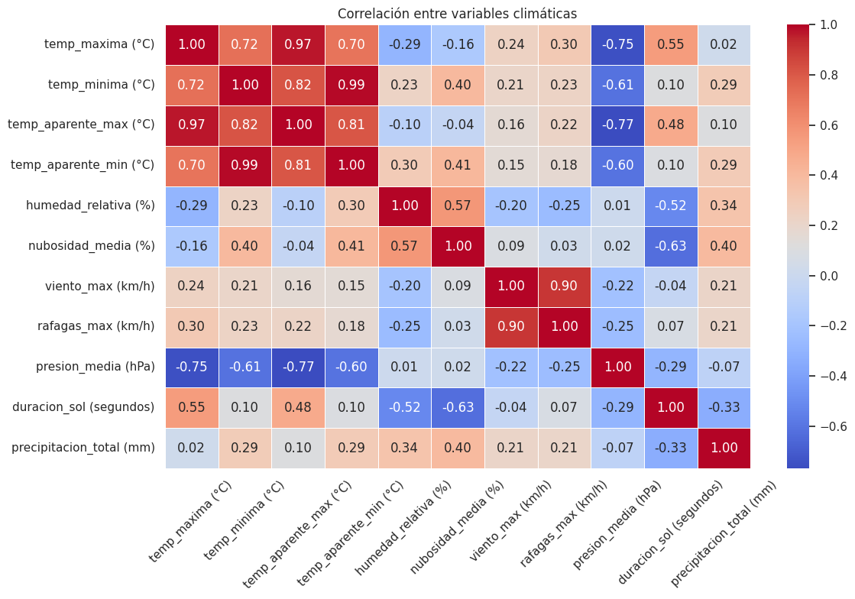
¿Qué condiciones acompañan los días más fríos o calurosos (humedad, nubosidad, viento, etc.)?
Condiciones asociadas a temperaturas extremas
El análisis de correlación entre variables meteorológicas confirma que existen condiciones climáticas típicas que acompañan los días de temperaturas extremas, lo que valida la Hipótesis 2. Principales hallazgos:
🔥 Temperaturas máximas:
Alta correlación positiva con la temperatura aparente
(r = 0.97) y la duración del sol (r = 0.55).
Correlación negativa con la presión atmosférica
(r = -0.75) y la humedad relativa (r = -0.29).
También se asocian a menor nubosidad (r = -0.16).
❄️ Temperaturas mínimas:
Fuertemente asociadas a su temperatura aparente
(r = 0.99).
Relación positiva moderada con la humedad y la nubosidad (r = 0.30 y r = 0.40 respectivamente), lo que sugiere que noches nubladas y húmedas podrían amortiguar los descensos térmicos.
💨 Las variables de viento presentan correlaciones bajas con la temperatura, aunque podrían incidir indirectamente en la sensación térmica.
Este patrón sugiere que las temperaturas extremas no se explican solo por la temperatura medida, sino que están acompañadas por combinaciones típicas de otras condiciones meteorológicas. Esto brinda oportunidades para construir un modelo predictivo más robusto para anticipar sensaciones térmicas o demanda de productos estacionales.
ANÁLISIS EXPLORATORIO

Slide 8
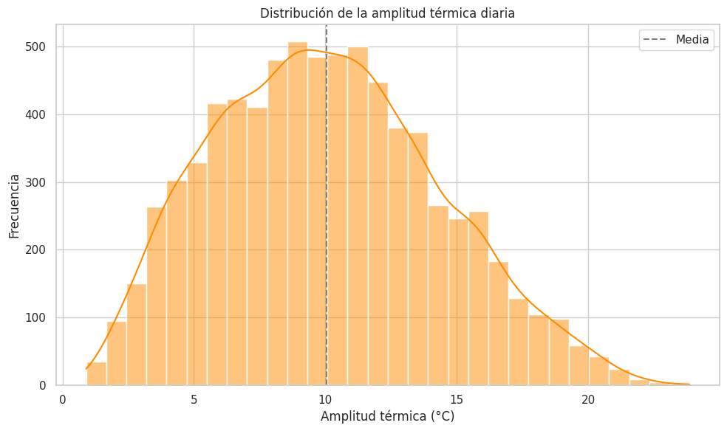
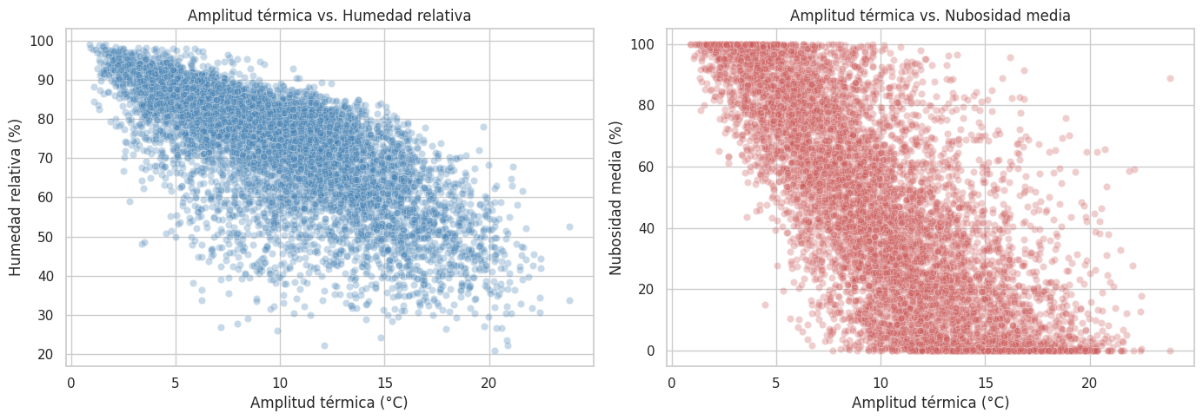
¿Qué días muestran la mayor diferencia entre temperatura mínima y máxima?
Amplitud térmica
El análisis confirma que existen días con alta amplitud térmica (superior a 20 °C), caracterizados por mañanas frías y tardes calurosas. Este fenómeno representa oportunidades comerciales para productos de climatización dual (como aires inverter o caloventores con termostato).
Además, se observaron patrones climáticos asociados a la amplitud térmica:
A mayor amplitud, la humedad relativa disminuye, lo que puede acentuar la percepción de calor.
También se detecta una relación inversa con la nubosidad, sugiriendo que los días con cielo despejado tienden a tener más variabilidad térmica.
Estos hallazgos fortalecen la hipótesis y pueden ayudar a anticipar jornadas de alta exigencia térmica, optimizando la planificación de stock y campañas comerciales.
ANÁLISIS EXPLORATORIO

Slide 9
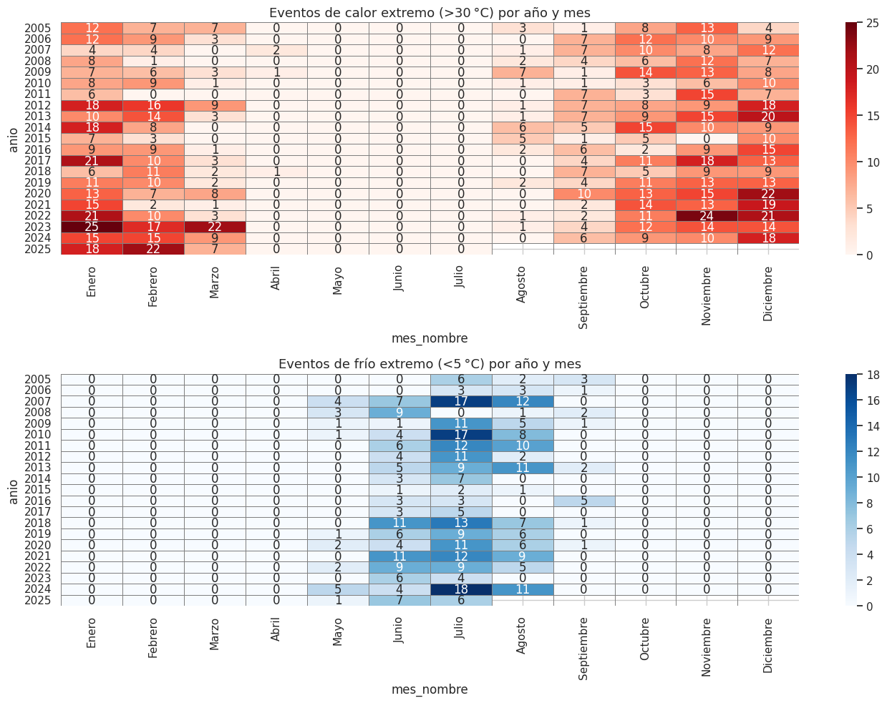
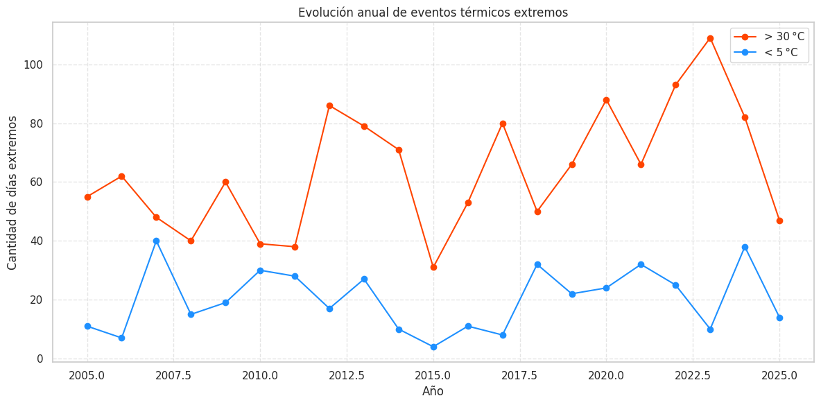
¿Con qué frecuencia se superan umbrales críticos de temperatura (>30 °C o <5 °C)? ¿Se repiten en ciertos períodos?
ANÁLISIS EXPLORATORIO
Análisis de temperaturas extremas
El análisis histórico de eventos térmicos extremos revela un patrón estacional claro y cierta tendencia creciente en la frecuencia de temperaturas extremas, especialmente en los días calurosos (>30 °C). Los meses de enero, febrero, noviembre y diciembre concentran la mayoría de estos eventos, confirmando su impacto en la demanda estacional de equipos de refrigeración.
En contraste, los días con temperaturas mínimas extremas (<5 °C) se concentran principalmente entre junio y julio, aunque su frecuencia anual es menor y muestra mayor variabilidad interanual.
El gráfico de evolución anual muestra una tendencia general al alza en los eventos de calor extremo, con picos destacados en los últimos años, lo cual refuerza la necesidad de una planificación comercial proactiva ante olas de calor cada vez más frecuentes.
📌 Estos hallazgos sustentan la posibilidad de construir un modelo predictivo basado en patrones históricos para anticipar picos de temperatura, lo que permitiría a Oscar Barbieri S.A. ajustar su logística, inventario y campañas promocionales en función de la climatología esperada.

Slide 10
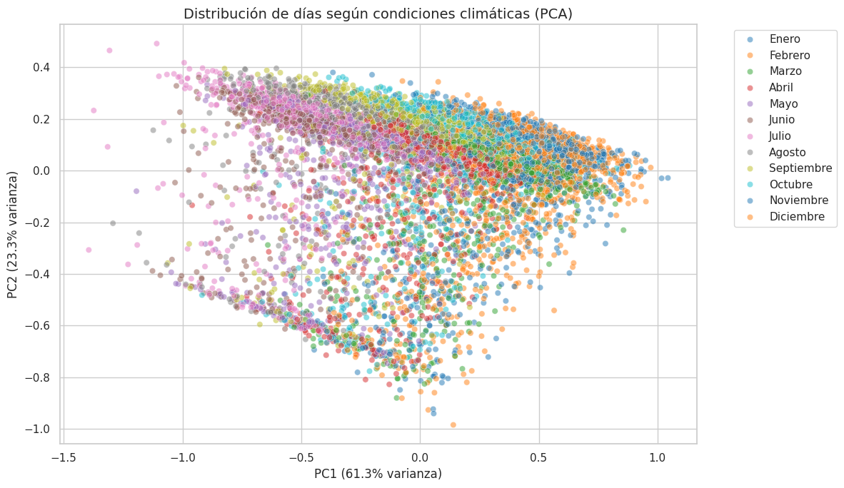
¿Existen patrones multivariados estacionales (combinaciones típicas de temperatura, humedad, presión, radiación solar, etc.) que se repiten en ciertos meses o estaciones?
Distribución de días según condiciones climáticas (PCA por mes)
El análisis de Componentes Principales (PCA) revela que las condiciones climáticas en San Miguel de Tucumán presentan patrones estacionales estables, donde los días de cada mes tienden a agruparse en zonas consistentes del espacio multivariado.
El modelo logra explicar un 84.63% de la variabilidad total con solo dos componentes, lo que indica una estructura climática altamente predecible a lo largo del año.
🔍 ¿Qué representa cada componente?
PC1 (61.3%) capta principalmente la intensidad térmica, ya que está fuertemente influenciado por variables como:
temp_aparente_media, temp_aparente_max, temp_media, temp_minima, temp_máxima
PC2 (23.3%) está más relacionado con radiación solar y presión atmosférica, con aportes destacados de:
duracion_sol, presion_media, y en menor medida, precipitacion_total y lluvia_total
📈 Esto implica que el clima local puede ser caracterizado casi completamente por una combinación de temperatura y sol, lo cual es altamente útil para anticipar el comportamiento de la demanda de productos de climatización.
Por ejemplo, los meses de verano (enero, diciembre) ocupan la zona de mayor temperatura y sol, mientras que los de invierno (junio, julio) se agrupan en regiones opuestas, reflejando condiciones más frías y nubladas. Esta clara diferenciación estacional permite diseñar acciones comerciales adaptadas a patrones climáticos recurrentes.
ANÁLISIS EXPLORATORIO

Slide 11
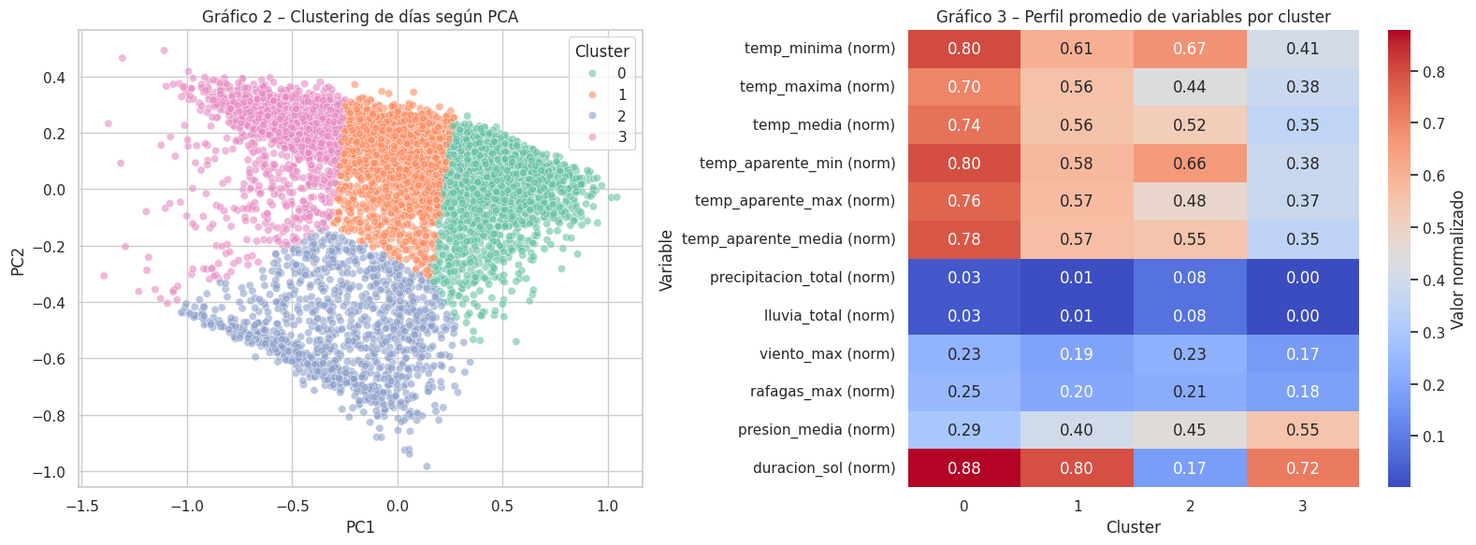
¿Existen patrones multivariados estacionales (combinaciones típicas de temperatura, humedad, presión, radiación solar, etc.) que se repiten en ciertos meses o estaciones?
ANÁLISIS EXPLORATORIO
Clustering multivariado
Al agrupar los días en cuatro clusters basados en sus 12 variables meteorológicas normalizadas y proyectarlos en el espacio PCA, obtenemos:
Cluster 0 (verde): Días de verano intenso con temp_media (norm) ~0.74 y duracion_sol (norm) ~0.88, precipitaciones casi nulas (0.03).
Cluster 1 (naranja): Días cálidos y soleados ligeramente menos extremos que el Cluster 0 (temp_media ~0.56, duracion_sol ~0.80), con algo más de presión
Cluster 2 (azul): Días templados/frescos (temp_media ~ 0.52) con presion_media alta (~0.45) y mayor viento (viento_max ~0.23).
Cluster 3 (rosado): Días fríos y nublados con baja temperatura (temp_media ~0.35), escasa radiación (duracion_sol ~0.72) y mínimas lluvias
Estos perfiles confirman la existencia de tipologías climáticas recurrentes, independientes del calendario mensual, validadas tanto en el plano PCA como en el análisis de promedios:
Nos permite etiquetar comercialmente cada tipo de día (por ejemplo, Cluster 0→ “picos de aires acondicionados”; Cluster 3→ “demanda de calefactores”).
Y anticipar su frecuencia estacional mapeando luego estos clusters a los meses del año.

Slide 12
Insights
El análisis revela un patrón estacional térmico muy marcado: las temperaturas máximas se concentran en enero–febrero y las mínimas en junio–julio, con correlaciones claras entre amplitud térmica alta, baja humedad y cielo despejado. Además, se observa una tendencia creciente de olas de calor —días con más de 30 °C— y un patrón interanual consistente de frío extremo (< 5 °C). Desde un punto de vista multivariado, dos componentes principales (PC1: intensidad térmica; PC2: radiación/presión) explican el 84,6 % de la varianza, y la segmentación en cuatro clusters (verano extremo, verano cálido, clima templado y invierno nublado) se repite año tras año, demostrando que las combinaciones climáticas en San Miguel de Tucumán son altamente predecibles.
Plan de acción
1 - Ajuste dinámico de inventario.
Programar aumentos de stock de ventiladores y aires acondicionados en las semanas previas a los picos de calor identificados por cluster “verano extremo”.
Reforzar pedidos de estufas y calefactores antes de los meses de baja temperatura, según cluster “invierno nublado”..
INSIGHTS Y PLAN DE ACCIÓN
2 - Campañas de marketing y promociones
Lanzar promociones de climatizadores portátiles durante eventos de alta amplitud térmica (cluster “verano cálido”) para capturar demanda dual.
Ofertas de mantas eléctricas o kits de frío en períodos de frío extremo recurrentes (< 5 °C).
3 - Implementación de un modelo predictivo
Desarrollar y desplegar un modelo de pronóstico diario que combine las dos PC (térmica y radiación/presión) para anticipar la demanda con al menos 7 días de antelación.
Integrar el modelo en el sistema de planificación de las sucursales para automatizar alertas de reaprovisionamiento.
4 - Monitoreo continuo y refinamiento
Establecer dashboards en Power BI que muestren en tiempo real la posición de cada día dentro de los clusters climáticos y su impacto en las ventas.
Revisar trimestralmente la precisión del modelo y ajustar parámetros de clustering según posibles cambios en los patrones climáticos.

Slide 13

Gracias

